Slide 1
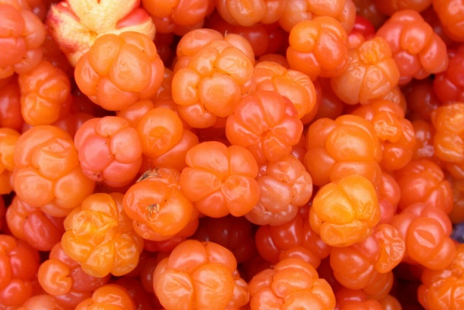
Микроэлементный состав некоторых видов ягодных растений, произрастающих в дикой природе Ханты-Мансийского автономного округа - Югры
Нехорошев Сергей Викторович
д.т.н., главный научный сотрудник
Ханты-Мансийской государственной
медицинской академии
Ханты-Мансийск

Slide 2
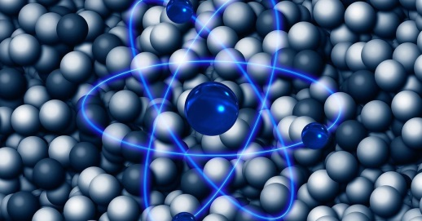
„Всё — яд, всё — лекарство; то и другое определяет доза.“
Элементы в природе
92
Элементы в человеке
81
Изучается роль 47 элементов
Парацельс
(1493-1541)
Структурные С, О, Н, N, Ca, Mg, Na, K, S, P, Cl
Эссенциальные
Fe, I, Cu, Zn, Co, Cr, Mo, Ni, V, Se, Mn, As, F, Si, Li
Условно эссенциальные B, Br
Кандидаты на эссенциальность
Cd, Pb, Al, Rb

Slide 3
Морошка и княженика (лат. Rubus chamaemorus и Rúbus árcticus)
многолетние травянистые растения рода Рубус (Малина) семейства Розовые.
Минеральные вещества: много калия, магний, фосфор, железо, кобальт.

Slide 4
Определение доступной формы элементов
Пробоподготовка: экстракция водой 30 мин при 20 ^{о}С и 60 мин при 90 ^{о}С.
Метод анализа МС-ИСП.
Элементы: Алюминий (Al), Бор (B), Ванадий (V), Железо (Fe), Йод (I), Калий (K), Кадмий (Cd), Кальций (Ca), Кобальт (Co), Кремний (Si), Литий (Li), Магний (Mg), Марганец (Mn), Медь (Cu), Мышьяк (As), Натрий (Na), Никель (Ni), Олово (Sn), Ртуть (Hg), Свинец (Pb), Селен (Se), Стронций (Sr), Фосфор (P), Хром (Cr), Цинк (Zn).

Slide 5
Структурные элементы
Элемент | Содержание элемента в абсолютно сухом веществе, мкг/г |  |  |  |  |  |  | Адекватное суточное потребление, мкг | Минимальный уровень токсичности, мкг
 | Морошка |  |  |  | Княженика
 | Торф | Мох | Надземная часть | Плоды | Грунт | Надземная часть | Плоды
Na | 168 | 416 | 369 | 402 | 62 | 504 | 489 | 5 000 000 | нет
K | 696 | 816 | 12 638 | 17 919 | 173 | 15 234 | 18 023 | 2 500 000 | 6 000 000
Ca | 2 813 | 346 | 2 621 | 1 557 | 1 776 | 5 557 | 3 744 | 1 000 000 | нет
Mg | 753 | 222 | 3 920 | 3 035 | 313 | 6 388 | 5 401 | 300 000 | нет
P | 214 | 826 | 1 931 | 3 377 | 35 | 4 022 | 4 906 | 1 300 000 | нет
Магний - важнейший внутриклеточный элемент, который участвует в обменных процессах, взаимодействуя с калием, натрием, кальцием; является активатором для множества ферментативных реакций. Нормальный уровень магния необходим для обеспечения «энергетики» жизненно важных процессов, регуляции нервно-мышечной проводимости, тонуса гладкой мускулатуры и др.

Slide 6
Эссенциальные элементы
Элемент | Содержание элемента в абсолютно сухом веществе, мкг/г |  |  |  |  |  |  | Адекватное суточное потребление, мкг | Минимальный уровень токсичности, мкг
 | Морошка |  |  |  | Княженика
 | Торф | Мох | Надземная часть | Плоды | Грунт | Надземная часть | Плоды
Fe | 32,8 | 11,7 | 10,8 | 24,0 | 1,2 | 4,1 | 5,6 | 15 000 | 200 000
Mn | 70 | 8 | 109 | 122 | 225 | 1 321 | 1 434 | 4 000 | 40 000
Zn | 18,6 | 2,0 | 19,1 | 34,0 | 16,2 | 73,4 | 58,0 | 12 000 | 600 000
Cu | 0,48 | 4,54 | 1,93 | 10,54 | 0,69 | 0,10 | 0,15 | 2 500 | 200 000
Марганец является компонентом множества ферментов и выполняет функции:
- участвует в синтезе и обмене нейромедиаторов в нервной системе;
- препятствует свободно-радикальному окислению, обеспечивает стабильность структуры клеточных мембран;
- обеспечивает нормальное функционирование мышечной ткани;
- участвует в обмене гормонов щитовидной железы;
- обеспечивает развитие соединительной ткани, хрящей и костей;
- усиливает гипогликемический эффект инсулина;
- повышает интенсивность утилизации жиров и снижает уровень липидов;
- участвует в регуляции обмена витаминов С, Е, группы В, холина, меди;
- участвует в обеспечении полноценной репродуктивной функции.

Slide 7
Эссенциальные элементы
Элемент | Содержание элемента в абсолютно сухом веществе, мкг/г |  |  |  |  |  |  | Адекватное суточное потребление, мкг | Минимальный уровень токсичности, мкг
 | Морошка |  |  |  | Княженика
 | Торф | Мох | Надземная часть | Плоды | Грунт | Надземная часть | Плоды
Si | 3,5 | 9,8 | 14,8 | 8,6 | 1,2 | 18,2 | 9,0 | 75 | 500 000
Co | 0,15 | 0,01 | 0,02 | 0,04 | 0,60 | 6,70 | 17,80 | 35 | 500 000
Cr | 0,19 | 0,32 | 0,78 | 2,34 | 1,24 | 4,14 | 5,62 | 120 | 5 000
Ni | 0,08 | 0,14 | 0,62 | 2,37 | 1,19 | 3,95 | 5,70 | 150 | 20 000
Кобальт входит в состав молекулы цианокобаламина (витамин В12), участвует в ферментативных процессах и образовании гормонов щитовидной железы, угнетает обмен йода, способствует выделению воды почками, повышает усвоение железа и синтез гемоглобина. Процесс кроветворения может осуществляться только при нормальном взаимодействии трех биоэлементов – кобальта, меди и железа.
Кремний влияет на обмен липидов и на образование коллагена и костной ткани.
Хром участвует в регуляции синтеза жиров и обмена углеводов, поддерживает нормальный уровень глюкозы в крови, регулирует работу сердечной мышцы.
Никель оказывает влияние на ферментативные процессы, окисление аскорбиновой кислоты, может угнетать действие адреналина и снижать артериальное давление.

Slide 8
Условно Эссенциальные элементы
Элемент | Содержание элемента в абсолютно сухом веществе, мкг/г |  |  |  |  |  |  | Адекватное суточное потребление, мкг | Минимальный уровень токсичности, мкг
 | Морошка |  |  |  | Княженика
 | Торф | Мох | Надземная часть | Плоды | Грунт | Надземная часть | Плоды
I | 1,26 | 0,56 | 0,51 | 0,28 | 0,44 | 0,51 | 0,33 | 120 | 5 000
Sn | 0,043 | 0,010 | 0,010 | 0,026 | 0,003 | 0,014 | 0,031 | 5 | 20
V | 0,050 | 0,022 | 0,053 | 0,005 | 0,099 | 0,003 | 0,006 | нет | 250
As | 0,047 | 0,183 | 0,042 | 0,039 | 0,057 | 0,045 | 0,041 | 75 | 20 000
Se | 0,001 | 0,001 | 0,001 | 0,001 | 0,001 | 0,001 | 0,001 | 50 | 5 000
Al | 100,4 | 16,8 | 4,6 | 6,2 | 292,4 | 5,1 | 6,4 | 35 000 | 5 000 000
B | 1,4 | 4,8 | 10,8 | 24,6 | 0,7 | 39,8 | 57,6 | 1 500 | 4 000 000
Sr | 17,8 | 3,5 | 6,0 | 5,5 | 14,2 | 25,1 | 18,5 | 2 000 | нет
Li | 0,041 | 0,128 | 0,014 | 0,001 | 0,045 | 0,018 | 0,001 | 100 | 100 000
Бор участвует в обмене углеводов, жиров, витаминов и гормонов.
При избыточном поступлении стронция возникает так называемый «стронциевый рахит».

Slide 9
Токсичные элементы
Элемент | Содержание элемента в абсолютно сухом веществе, мкг/г |  |  |  |  |  |  | Адекватное суточное потребление, мкг | Минимальный уровень токсичности, мкг
 | Морошка |  |  |  | Княженика
 | Торф | Мох | Надземная часть | Плоды | Грунт | Надземная часть | Плоды
Hg | 0,001 | 0,059 | 0,001 | 0,001 | 0,001 | 0,009 | 0,001 | 3 | 50
Cd | 0,096 | 0,002 | 0,149 | 0,181 | 0,148 | 0,398 | 0,303 | 3 | 30
Pb | 0,200 | 1,325 | 0,265 | 1,917 | 4,109 | 0,359 | 2,000 | 15 | 1 000
Роль ртути, свинца и кадмия в жизнедеятельности организма изучена недостаточно. Известно, что свинец участвует в обменных процессах костной ткани.

Slide 10
Пищевая ценность
Элемент | Ягоды (5-10 г/сут.) |  | Чайный напиток (2-4 г/сут.)
 | Морошка | Княженика | Морошка | Княженика
Доля от уровня регулярного адекватного суточного потребления
Mn | 15-30% | 175-350% | 5-10% | 50-100%
Mg | 5-10% | 10-20% | 3-5% | 4-8%
Co | - | 50-100% | - | 30-60%
Si | 60-120% | 60-120% | 40-80% | 50-100%
Cr | 4-8% | 25-50% | - | 5-10
Ni | 3-6% | 8-15% | - | 5-10%
Уровень суточной токсичности по конкретному элемента
Cd | 160 | 100 | 200 | 80
Mn | - | 28 г | - | 30

Slide 11
выводы
Регулярное употребление ягоды княженики предотвращает развитие в организме человека дефицита марганца, кобальта, кремния, хрома и способствует восполнению магния и никеля. Максимальная рекомендуемая ежедневная порция сухой ягоды княженики составляет 30 г (или 250-300 г в свежем виде). Употребление отваров из листьев княженики предотвращает развитие в организме человека дефицита марганца, кобальта, кремния и способствует восполнению магния, хрома и никеля.
Регулярное употребление ягоды морошки предотвращает развитие в организме человека дефицита марганца, кремния и способствует восполнению магния, хрома и никеля. Употребление отваров из листьев морошки предотвращает развитие в организме человека дефицита кремния и способствует восполнению магния и марганца.

